Slide 1
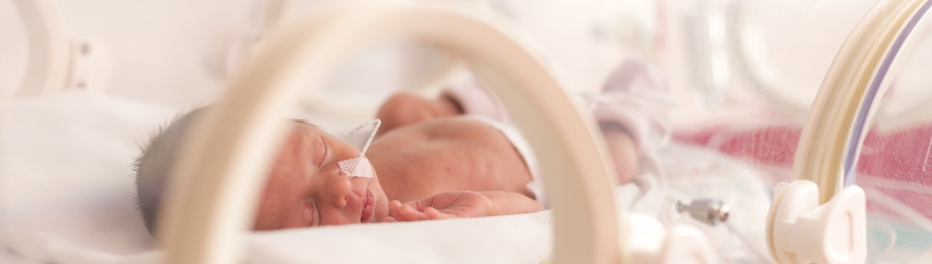
Časný záchyt a prevence zdravotních komplikací u předčasně narozených dětí
Reg. číslo: CZ.03.02.02/00/22_005/0002020
Koudelková M., Dokoupilová D., Tuková J., Dušek J., Marková D., Plavka R., Lamrová K., Knězů E. a kolektiv NSC ÚZIS ČR
13. 11. 2024

Slide 2
ÚVOD
Předčasně (tj. dříve než v 37. týdnu) se v posledních letech rodí cca 7 % dětí z celkového počtu narozených
Dříve než v 32. týdnu se rodí 1–2 % dětí z celkového počtu narozených
Podíl předčasně narozených dětí v posledních letech klesá
Zdroj dat: Národní registr reprodukčního zdraví (NRRZ) – Modul novorozenců (NAR)
Otevřená datová sada: https://www.nzip.cz/clanek/1615-novorozenci-podle-zakladnich-sociodemografickych-charakteristik

Slide 3



ČASNÝ ZÁCHYT a prevence ZDRAVOTNÍCH KOMPLIKACÍ U Předčasně narozených dětí (PND)
Doba trvání projektu: 1. 3. 2024 – 28. 2. 2027
5 klíčových aktivit (KA):
KA1: Organizace a metodika
KA2: Protokolárně řízená nutrice u nezralých novorozenců (400 PND)
Dlouhodobé sledování a individualizovaná výživa, rychlejší přechod na enterální stravu, zkrácení pobytu na JIP
KA3: Domácí řízená monitorace a optimalizace kyslíkové terapie (70 PND)
Řízená kontinuální monitorace, zkrácení doby hospitalizace, snížení rizika infekcí
KA4: Včasné odhalení vývojových odchylek PND v 5 letech (210 PND)
Diagnostika a následná individuální terapie formou intervenčních programů s cílem zlepšení stavu dítěte a jeho zařazení do kolektivu
KA5: Vyhodnocení a metodická doporučení
Projekt v číslech:
680 předčasně narozených dětí
8 perinatologických a intermediárních center
3 roky

Slide 4
DOMÁCÍ ŘÍZENÁ MONITORACE A OPTIMALIZACE OXYGENOTERAPIE

Slide 5
DOMÁCÍ ŘÍZENÁ MONITORACE A OPTIMALIZACE OXYGENOTERAPIE
Odborný konzultant: MUDr. Jana Tuková, Ph.D.
Cílová skupina:
novorozenci narození v gestačním týdnu 22+0 až 31+6 s bronchopulmonální dysplazií
70 PND
Cíl klíčové aktivity:
ověřit možnost fungování a organizace dálkové řízené domácí oxygenoterapie a její optimalizace
kontrola a vyhodnocení efektu monitorace a optimalizace oxygenoterapie
Kde bude projekt probíhat?
4 neonatologická centra
4 pediatrické ambulance pro PND
VFN Praha
Nemocnice ČB
FNOL
ÚPMD Podolí

Slide 6
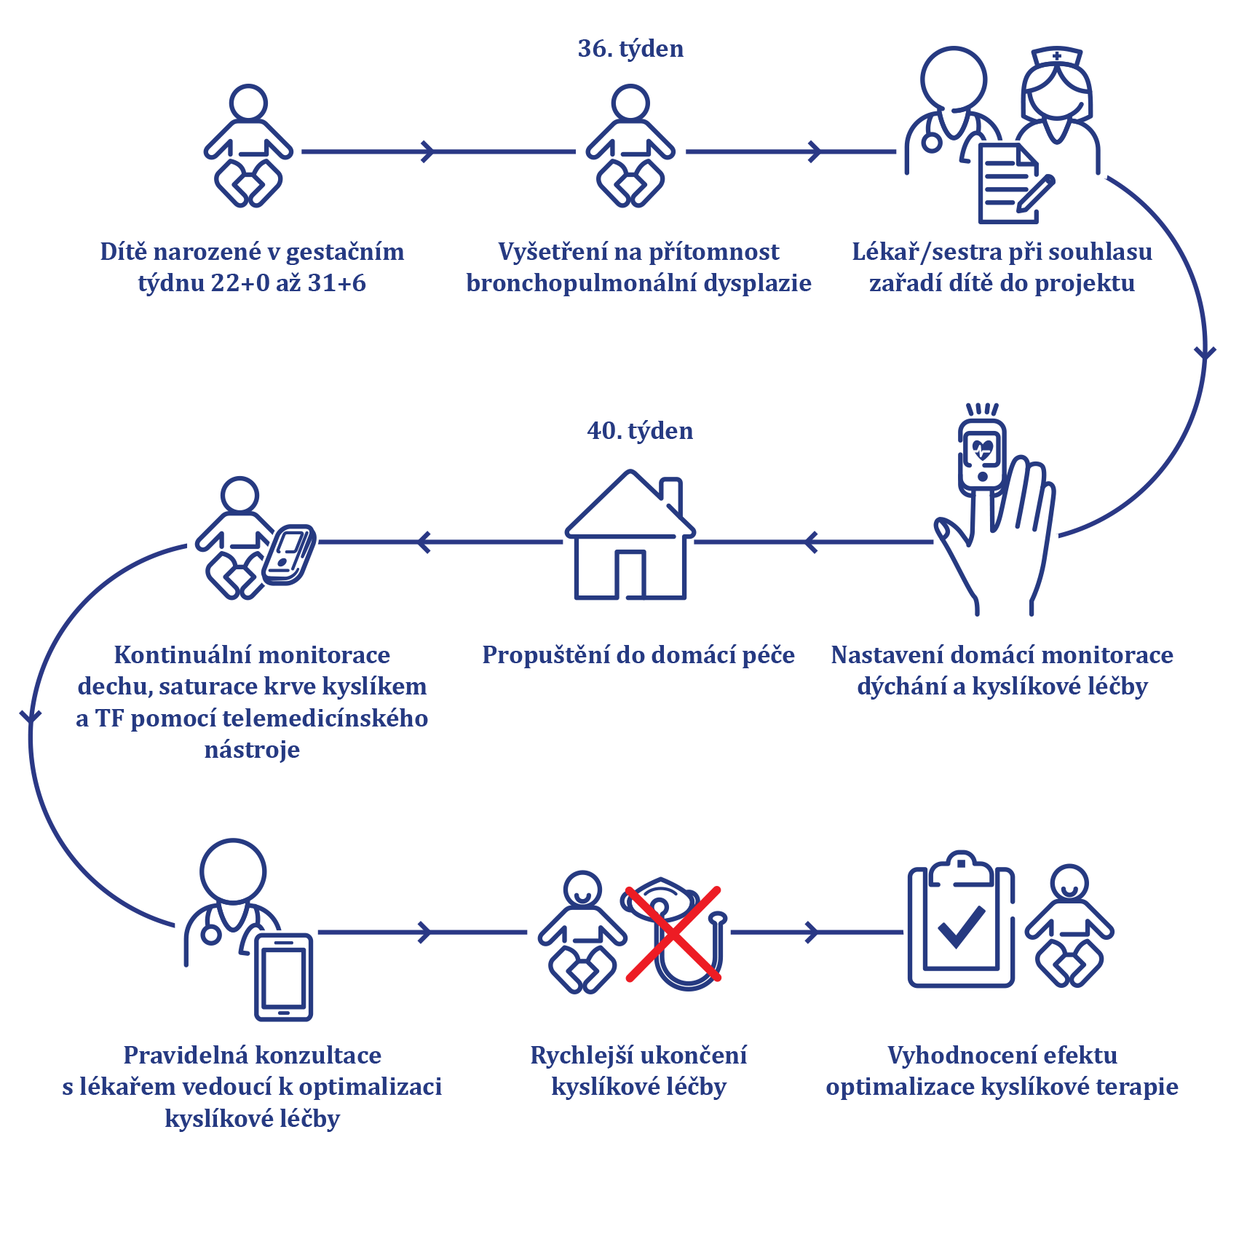
DESIGN PROJEKTU

Slide 7
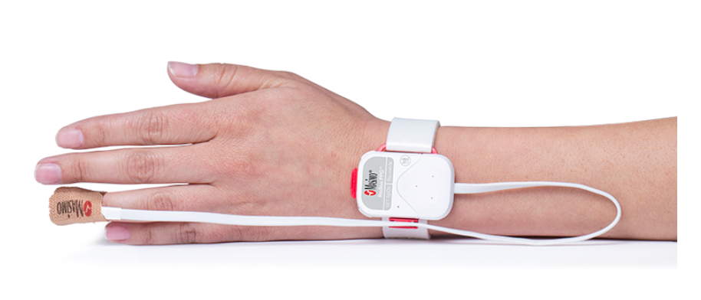
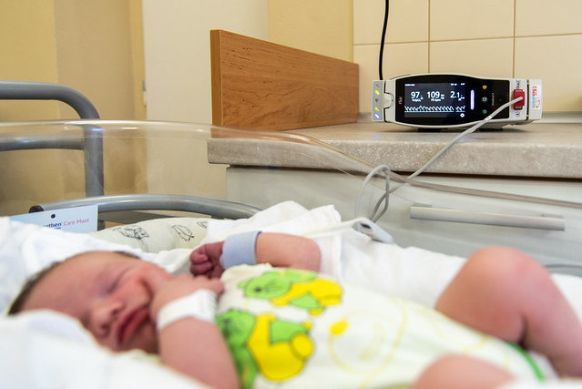
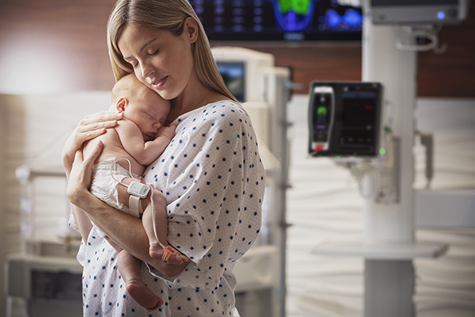
Jak budeme dítě monitorovat?
Bluetooth přijímač
Masimo pulzní oxymetr:
bez kabelového připojení k monitoru umožňující volný pohyb dítěte za stálé monitorace
Bluetooth senzor umožňující kontinuální odesílání dat monitorujícímu lékaři
Měřené parametry:
Saturace krve kyslíkem, tepová frekvence, dechová frekvence, perfuzní index, variabilita pletysmografické křivky
Senzor

Slide 8
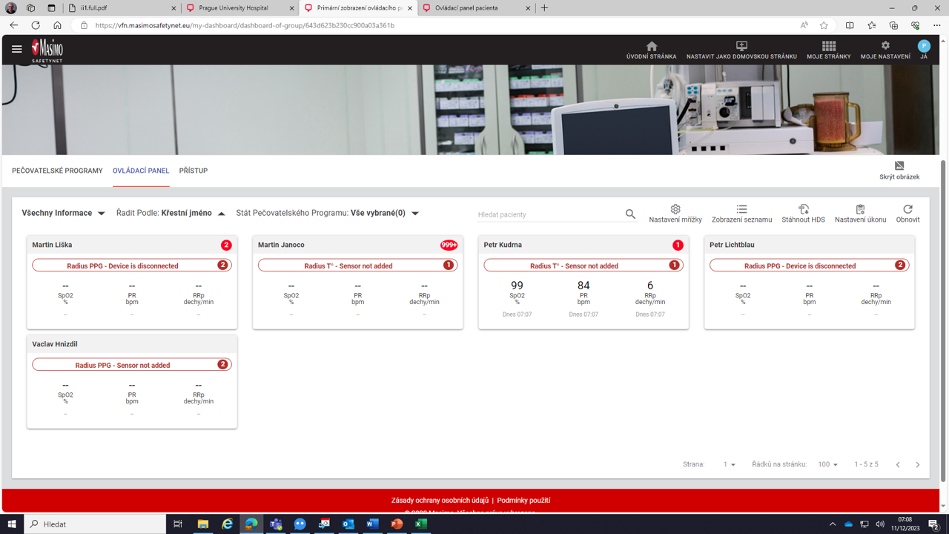
Bez problémů 70 pacientů zároveň
vfn.masimosafetynet.eu

Slide 9
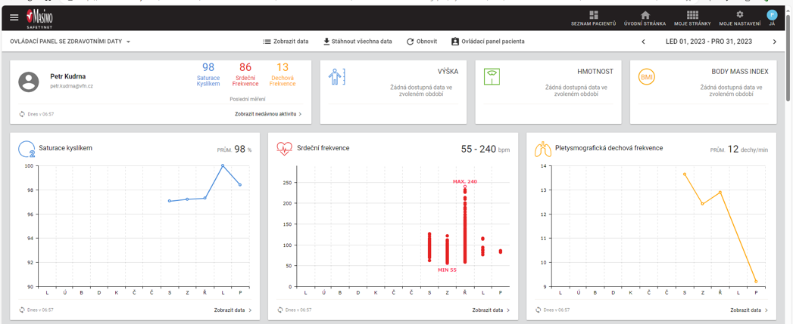
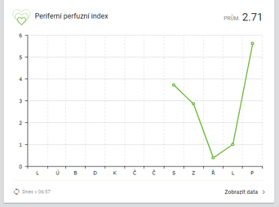
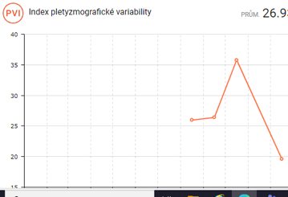

Slide 10
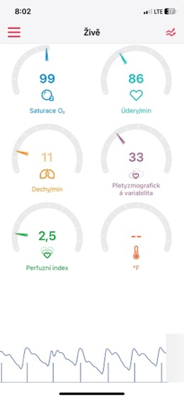
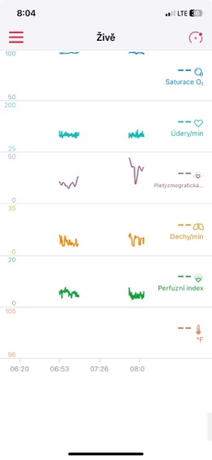
možnost náhledu pro rodiče

Slide 11
PSYCHICKÁ PODPORA RODIČŮ
veškerá péče a práce s přístrojem je v rukou rodičů
propuštění PND do domácí péče je velmi stresující – rodič se stává „hlídacím odborníkem“
rodiče mají často obavy, že nezvládnou péči bez podpory lékařů
sociologický průzkum
pochopení emocionálního dopadu na rodiny
hodnocení přijetí telemedicínských nástrojů
zlepšení komunikace a vzdělávání rodin

Slide 12
přínosy KLÍČOVÉ AKTIVITY projektu pro dítě
významné zkrácení doby hospitalizace
vytváření vazby rodina – dítě, podpora vývoje dítěte
snížení výskytu infekcí spojených s hospitalizací
psychická podpora rodičů
lékařská konzultace na dálku v krátkodobém horizontu
monitoring na úrovni nemocničního sledování, ale v domácím prostředí
individualizovaná oxygenoterapie reflektující výsledky aktuálního měření
rychlejší ukončení domácí oxygenoterapie
řízená kontinuální monitorace
24hodinové sledování
bezdrátová monitorace – komfort pro dítě i rodiče

Slide 13
Včasné ODHALENÍ VÝVOJOVých odchylek PND V 5 LETECH

Slide 14
VČASNÉ ODHALENÍ VÝVOJOVÝCH ODCHYLEK PND V 5 LETECH
Odborný konzultant: MUDr. Daniela Marková
Cílová skupina:
děti narozené pod 37. gestační týden
210 PND ve věku 5 let
Cíl klíčové aktivity:
ověřit možnost organizace a fungování včasného odhalení vývojových odchylek
Kde bude projekt probíhat?
4 pediatrická centra
VFN Praha
Nemocnice ČB
Krajská nemocnice Liberec
Nemocnice Havlíčkův Brod

Slide 15
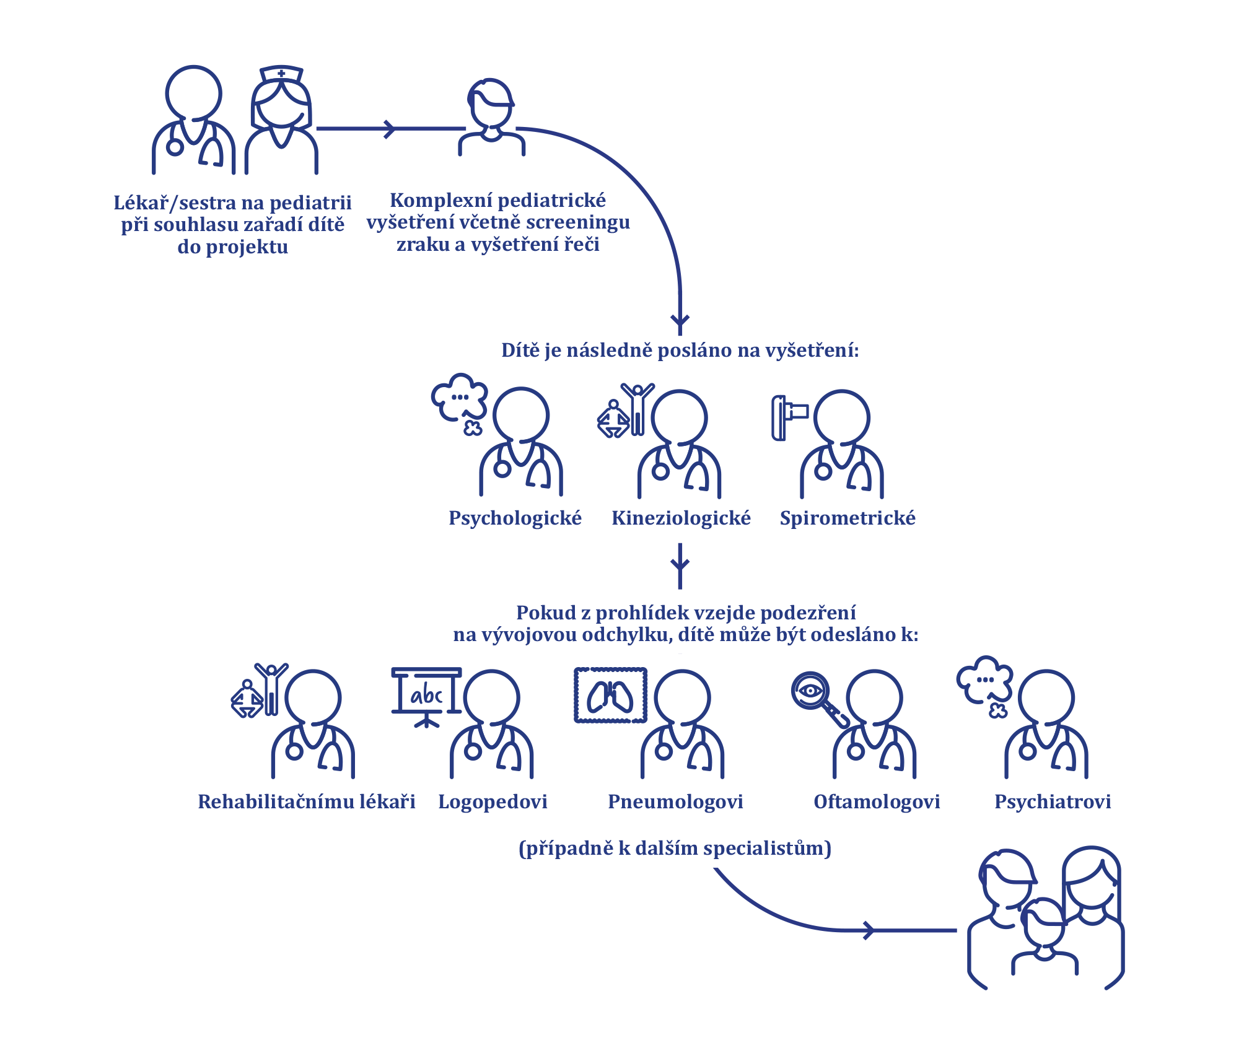

Design projektu

Slide 16
Zjištěné odchylky – možnost konzultace se specialisty
Porucha vývoje řeči – klinický logoped,
Patologický nález při kineziologickém vyšetření – rehabilitační lékař, neurolog, fyzioterapeut,
Porucha zraku – oftalmolog,
Odchylky při psychologickém vyšetření – další sledování psychologem, psychiatr,
Patologický nález při spirometrickém vyšetření – pneumolog, alergolog,
Odchylky při somatickém vyšetření: porucha růstu – endokrinolog, specialisté: gastroenterolog, pneumolog, kardiolog, atd.

Slide 17
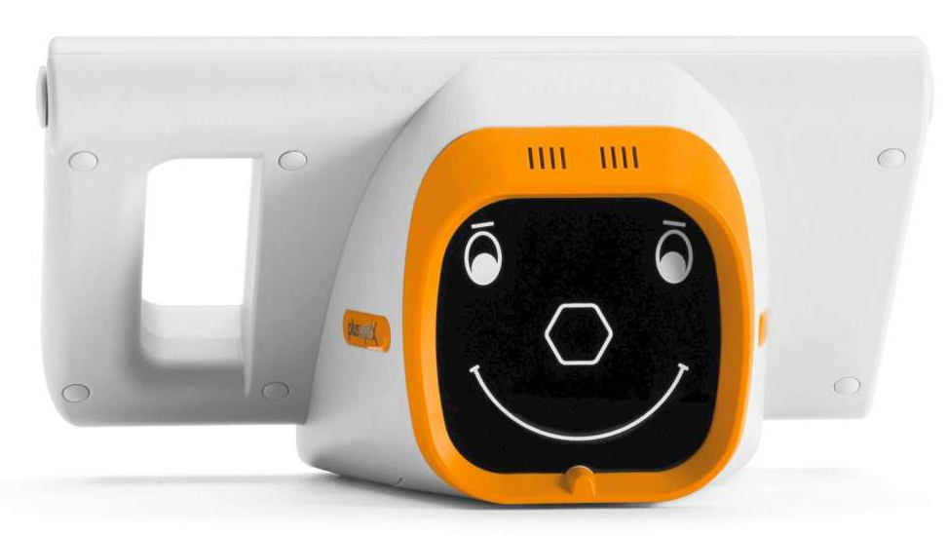


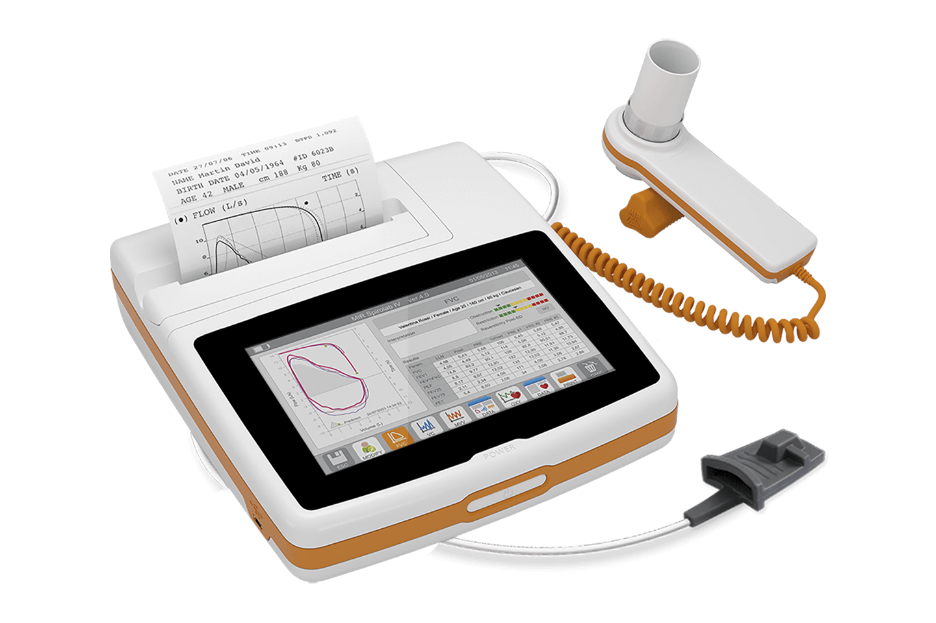
JAKÉ nástroje BUDEME POUŽÍVAT?
Plusoptix
Spirometr

Slide 18
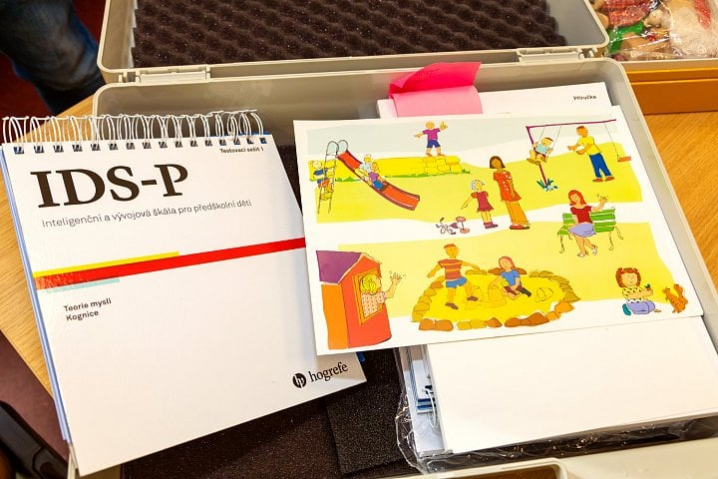

JAKÉ nástroje BUDEME POUŽÍVAT?

Slide 19
přínosy KLÍČOVÉ AKTIVITY projektu pro dítě
1.Odhalení vývojové odchylky před nástupem do školy
Indikace intervenčního programu
normalizace nebo zmírnění patologického nálezu
zapojení dítěte do kolektivu a každodenních aktivit (asistent)
zlepšení kompetence dítěte
zmírnění projevů dlouhodobé morbidity
2.Standardizované doporučení pro pediatry včetně osvěty (letáky, přednášky)
3.Nový kód pro screeningové vyšetření v 5 letech u PND

Slide 20
PROTOKOLÁRNĚ ŘÍZENÁ NUTRICE U NEZRALÝCH NOVOROZENCŮ

Slide 21
PROTOKOLÁRNĚ ŘÍZENÁ NUTRICE U NEZRALÝCH NOVOROZENCŮ
Odborný konzultant: MUDr. Jiří Dušek, MHA
Cílová skupina:
novorozenci narození v gestačním týdnu 22+0 až 31+6
400 PND
Cíl klíčové aktivity:
otestování procesu řízené nutrice nezralých novorozenců
Kde bude projekt probíhat?
5 neonatologických center
VFN Praha
Nemocnice ČB
FNOL
FN Brno
BN Zlín

Slide 22
Cíle projektu
Zlepšení stavu výživy nedonošených dětí narozených pod 32. gestační týden
Umožnění předávání kompletních záznamů o podané výživě a antropometrických hodnotách mezi perinatologickými (i intermediárními centry) v rámci projektu, ale i mimo něj
Předávání komplexních dat o podaných makro a mikronutrientech do lokálních, ale i centrálních databází
Do budoucna vytvoření pracovního nástroje pro zpracování dat a zlepšování stavu výživy i pomocí zapojení dalších mechanismů strojového učení

Slide 23
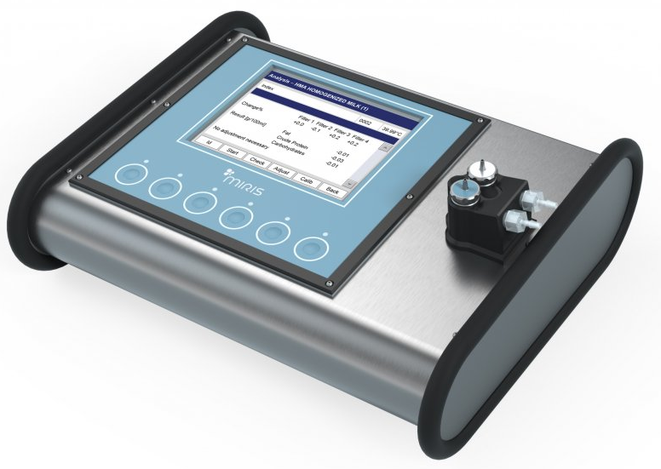

Prostředky pro dosažení cíle
Sofistikovaný nutriční software pro novorozence (enterální i parenterální složka)
Možnosti provádět analýzu makronutrientů mateřského mléka
Analyzátor mateřského mléka
Nutriční software

Slide 24
Prostředky pro dosažení cíle
Na základě porovnávání dosažených hodnot a doporučení ESPGHAN optimalizovat výživu se zohledněním klinického stavu. Používání komplexních i elementárních druhů fortifikace
Používání suplementačních roztoků vitamínů, mikronutrientů pro optimalizaci složení
Získávání a prohlubování znalostí o výživě novorozenců u lékařských i nelékařských profesí
Certifikovaný kurz v oblasti: Zajištění provozu banky mateřského mléka – výživa novorozenců,
Připraven kurz: Protokolárně řízená nutrice novorozenců

Slide 25
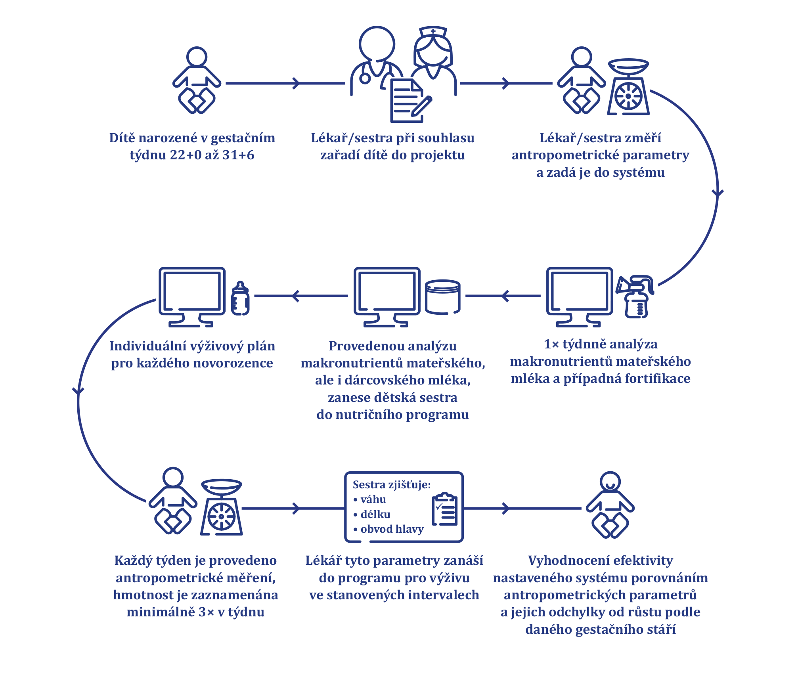
Design projektu

Slide 26
Vyhodnocení efektivity
Porovnání antropometrických dat mezi skupinami (retrospektivně a prospektivně) až do dosažení korigovaného 2. roku věku
Srovnání i dalších výkonových a procesních dat, které mají vztah k výživě:
hsPDA
závažná forma BPD
ROP léčená
délka použití centrální katetrů
délka parenterální výživy
použití kortikoidů intravenózně a inhalačně
ionotropní podpora
inzulin…

Slide 27
přínosy KLÍČOVÉ AKTIVITY projektu pro dítě
snížení morbidity a mortality PND
dlouhodobé sledování a individualizovaná výživa reflektující momentální stav dítěte
rychlejší přechod na enterální stravu
snížení rizika bronchopulmonální dysplazie, retinopatie, výskytu infekcí
zkrácení pobytu na JIP a redukce komplikací s tímto spojených
časnější kontakt s matkou a dřívější zahájení NIDCAP systému
Newborn Individualized Developmental Care and Assessment Program
maximalizace kontaktu dítěte s rodiči

